Slide 1
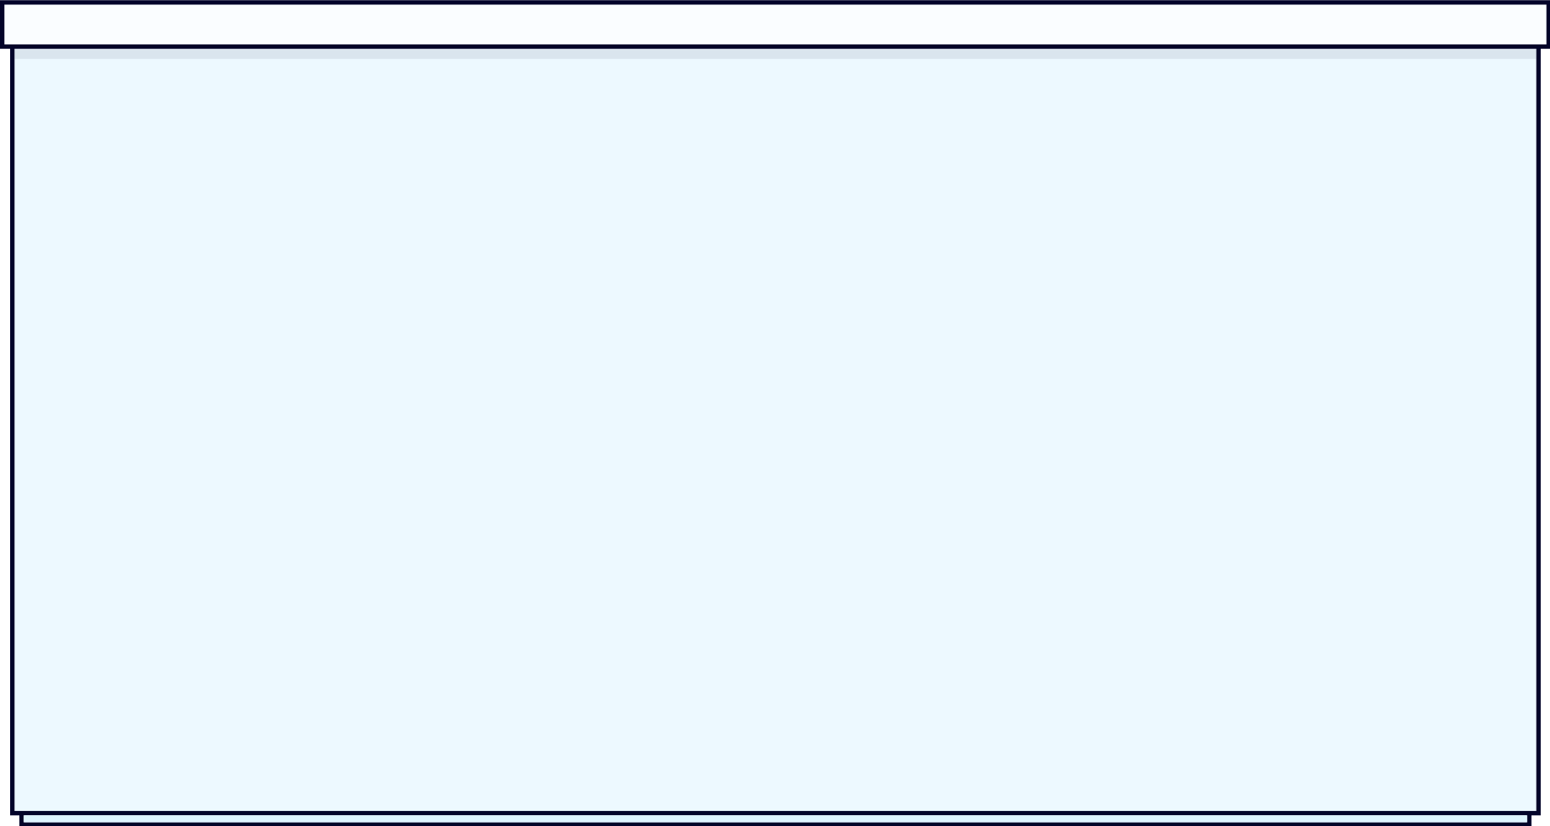

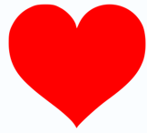




교과서 102~103쪽
관천중학교 2학년 6반

Slide 2
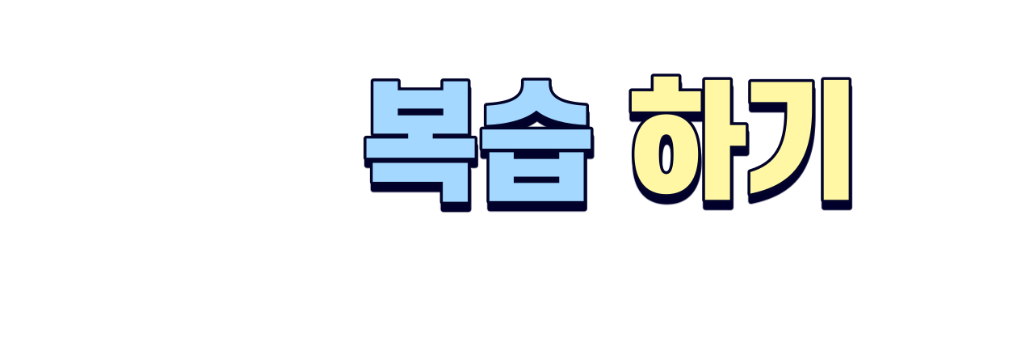
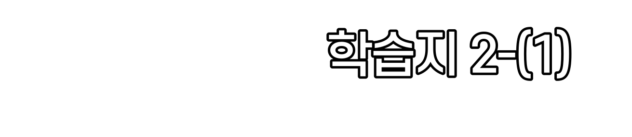

$\left\{\begin{aligned}2x+3y=1 \\ 4x+5y=−1\end{aligned}\right.$

Slide 3
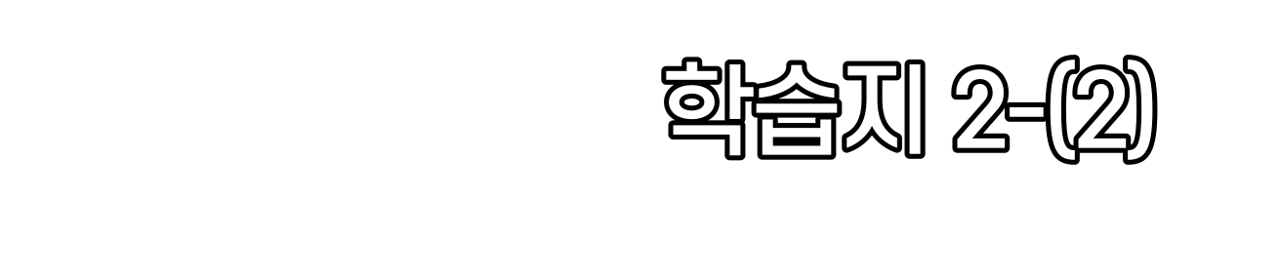
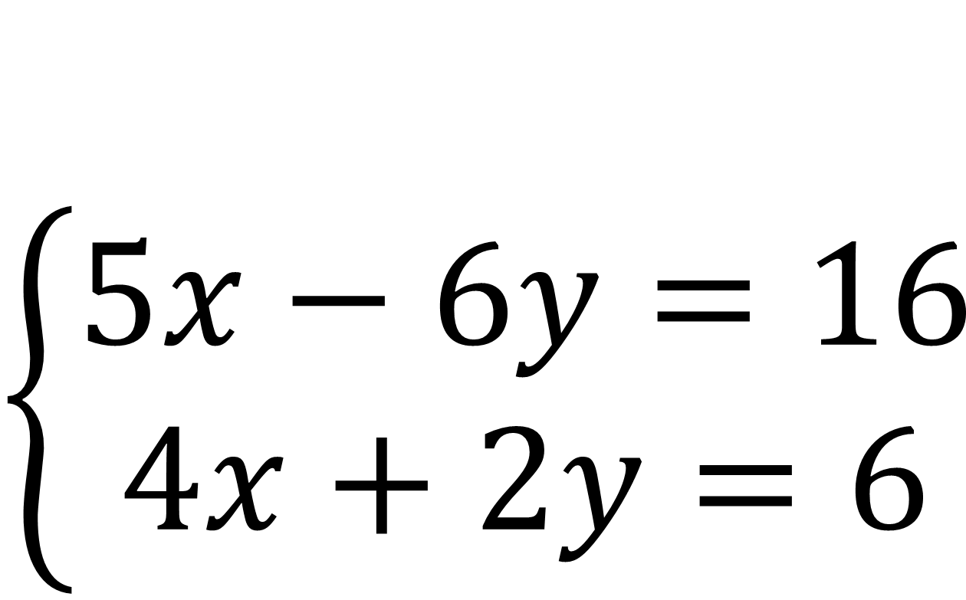
$\left\{\begin{aligned}5x−6y=16 \\ 4x+2y=6\end{aligned}\right.$

Slide 4
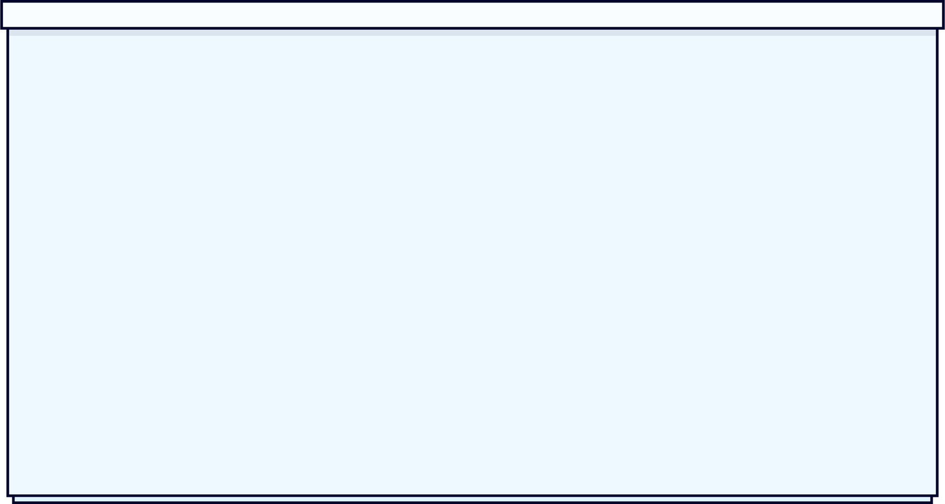



-대입법: 미지수를 2개에서 1개로 줄이자 ↓ y=(x에 대한 식) 또는 x=(y에 대한 식)을 대입해서 ㅋ -가감법: 미지수를 2개에서 1개로 줄이자 ↓ 두 식을 변끼리 더하거나 빼서 미지수 한 개를 소거
대입법과 가감법

Slide 5
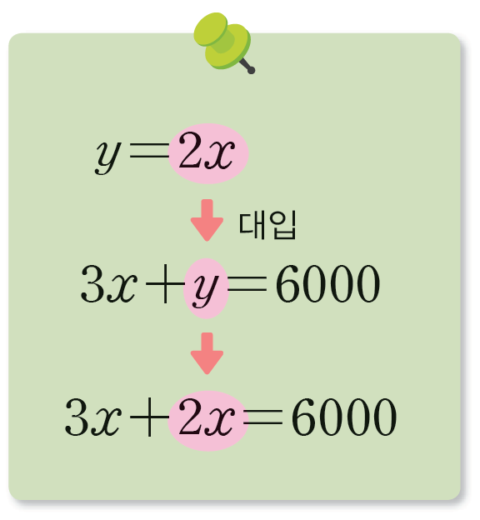
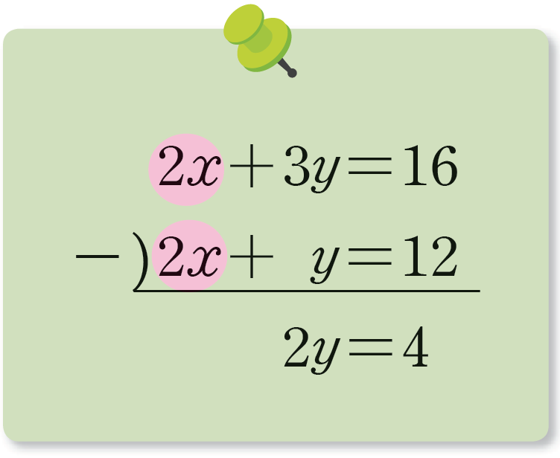
대입법
가감법

Slide 6


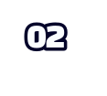


미지수의 계수가 분수나 소수인 연립방정식을 풀 수 있다.

Slide 7
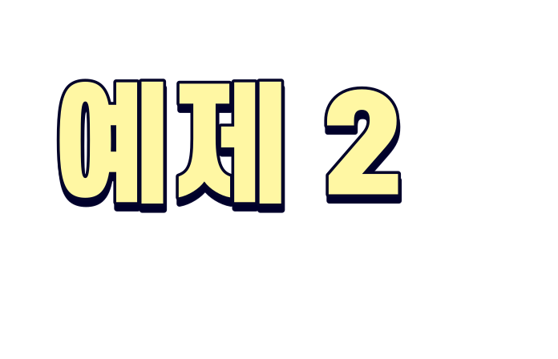
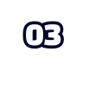
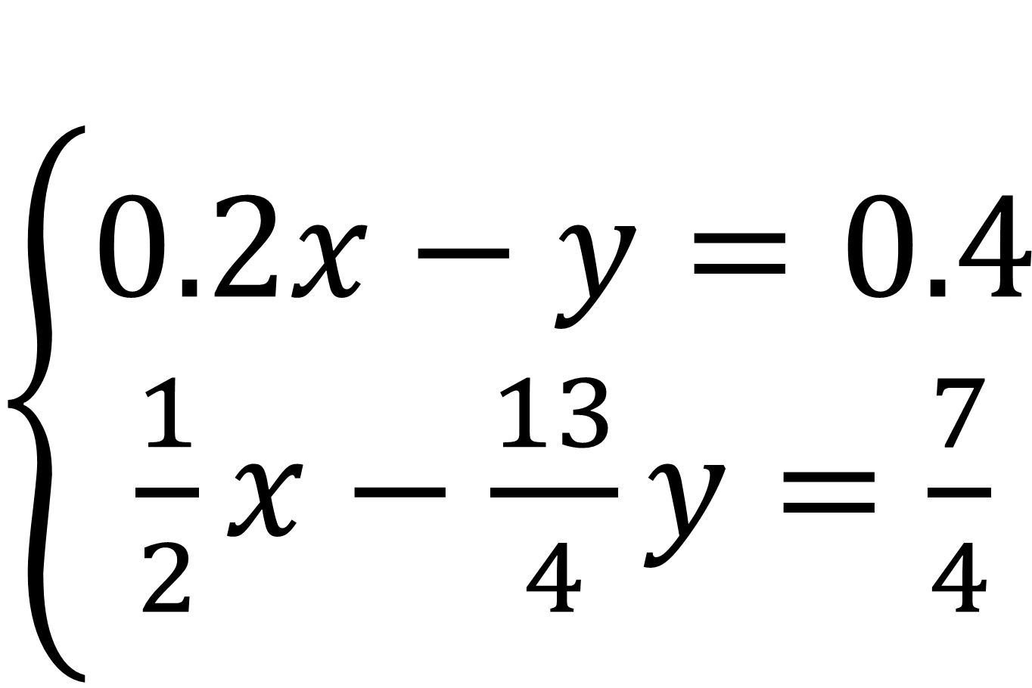
$\left\{\begin{aligned}0.2x−y=0.4 \\ \frac{1}{2}x−\frac{13}{4}y=\frac{7}{4}\end{aligned}\right.$

Slide 8

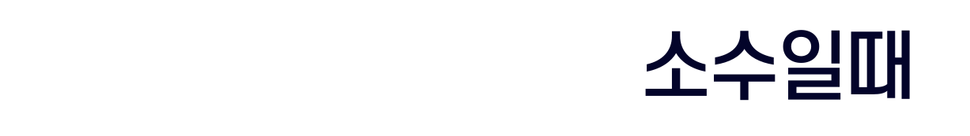
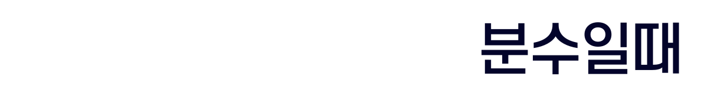

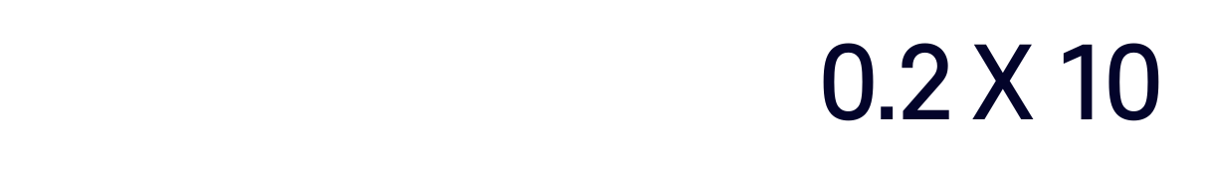

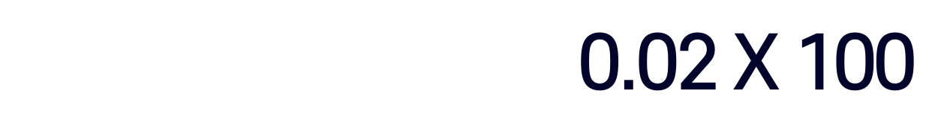

Slide 9
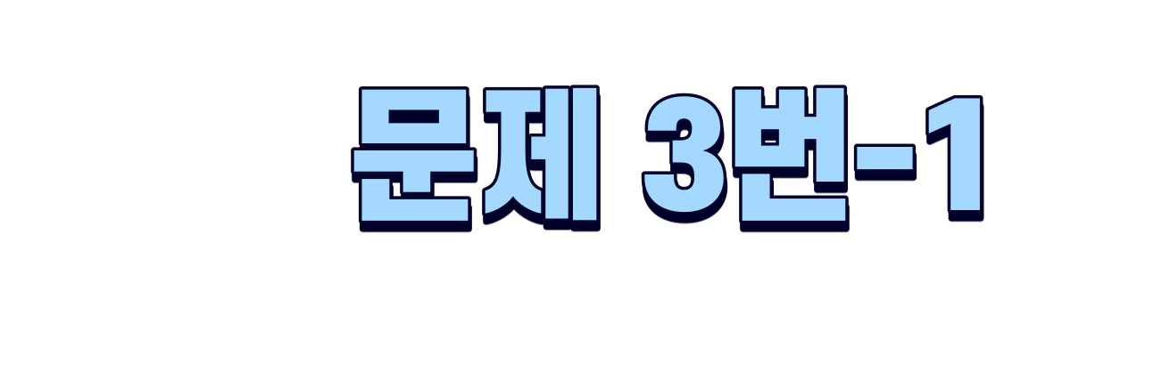

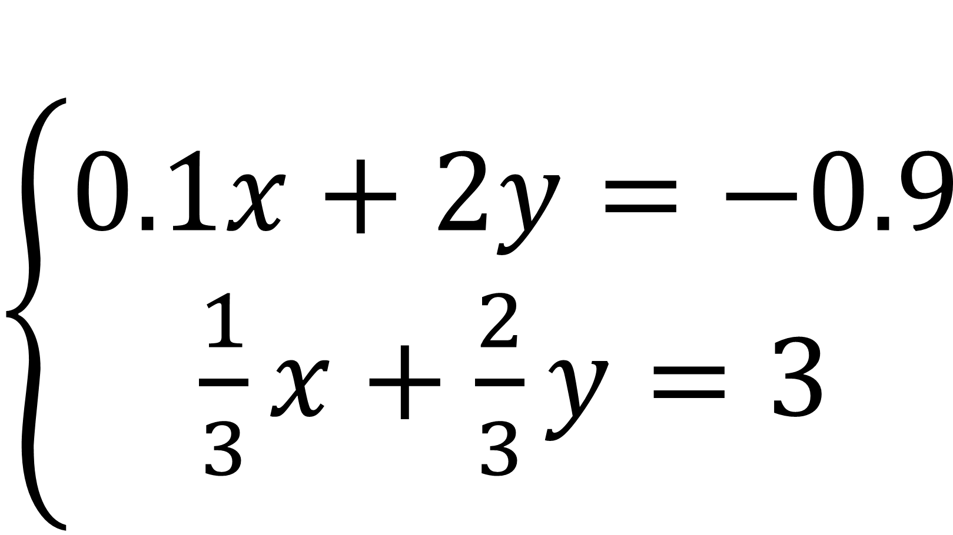
$\left\{\begin{aligned}0.1x+2y=−0.9 \\ \frac{1}{3}x+\frac{2}{3}y=3\end{aligned}\right.$

Slide 10
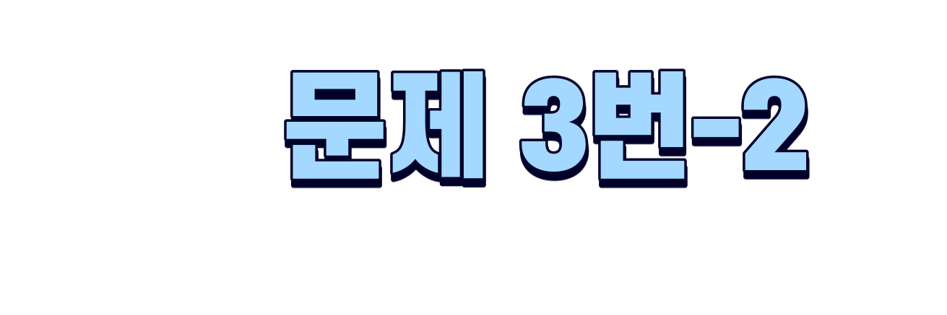

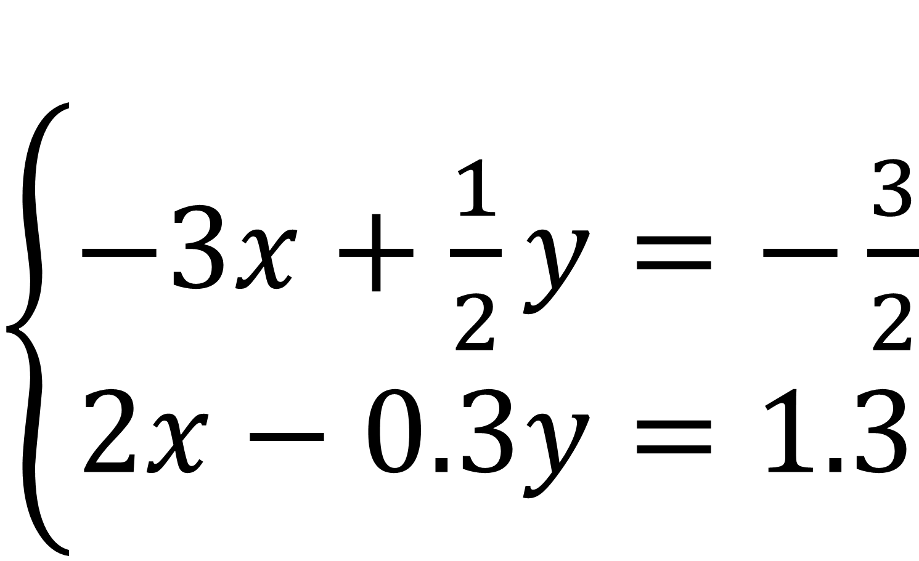
$\left\{\begin{aligned}−3x+\frac{1}{2}y=−\frac{3}{2} \\ 2x−0.3y=1.3\end{aligned}\right.$

Slide 11
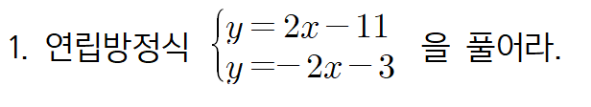
더 연습해봅시다 !
형성평가

Slide 12
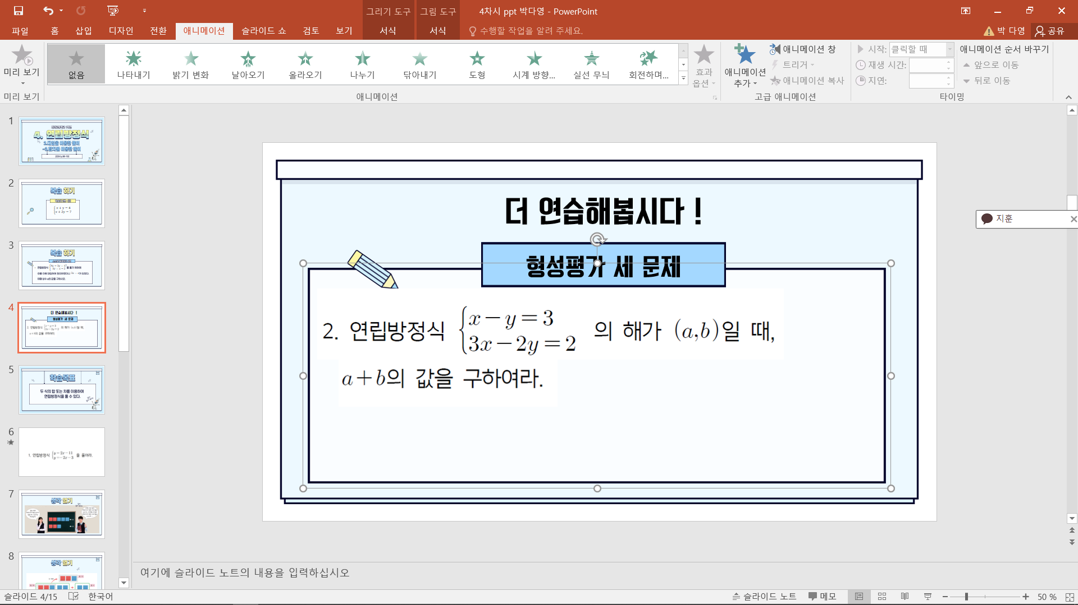
더 연습해봅시다 !
형성평가

Slide 13
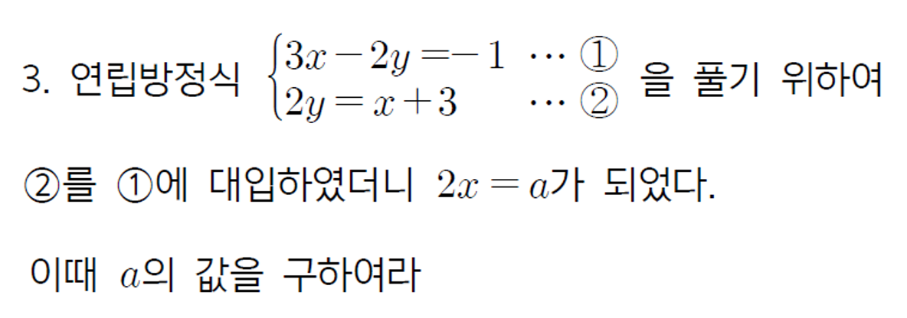
더 연습해봅시다 !
형성평가

Slide 14
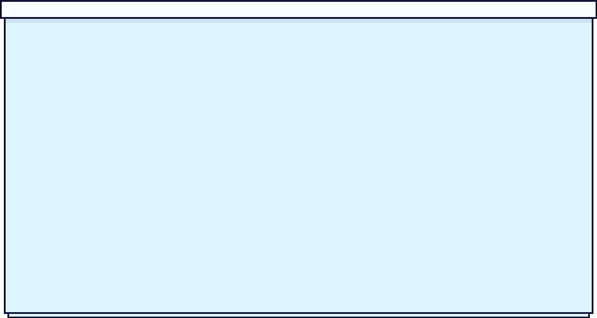





항상 행복한 일만 있길 바랍니다

